Slide 1
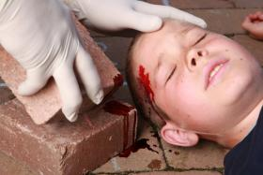
Traumatismo craneoencefálico
Catalina Marín Barba. Pediatra
www.familiaysalud.es

Slide 2
¿Qué debemos hacer?
No perder la calma. Es lo más importante.
Es buena señal si el niño está bien, responde a nuestras preguntas y juega como si tal cosa.
Las primeras horas tras el traumatismo lo debe supervisar un adulto.
www.familiaysalud.es

Slide 3
¿Qué hay que vigilar?
Los vómitos y el dolor de cabeza persistentes o en aumento.
Si pierde el conocimiento.
Si tiene movimientos anormales.
Los bebés tienen mayor riesgo. Tanto más, cuanto más pequeños son.
Más cuidado si tienen problemas en la coagulación de la sangre o enfermedades neurológicas previas.
www.familiaysalud.es

Slide 4
¿Cómo se pueden prevenir?
Uso de casco si montan en bicicleta
Que respeten las normas de circulación.
Enseñarles con nuestro ejemplo.
Nunca descuidar su vigilancia.

